Slide 1

五彩拉皮制作

Slide 2

目录
五彩拉皮简介
食材准备与选购技巧
制作步骤详解
口感调整与风味提升
摆盘装饰与食用建议
注意事项与常见问题解答

Slide 3

五彩拉皮简介
01

Slide 4
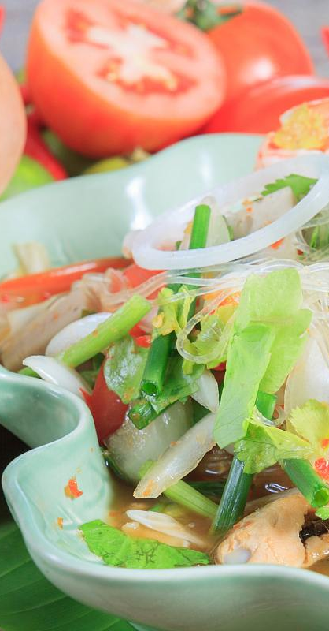
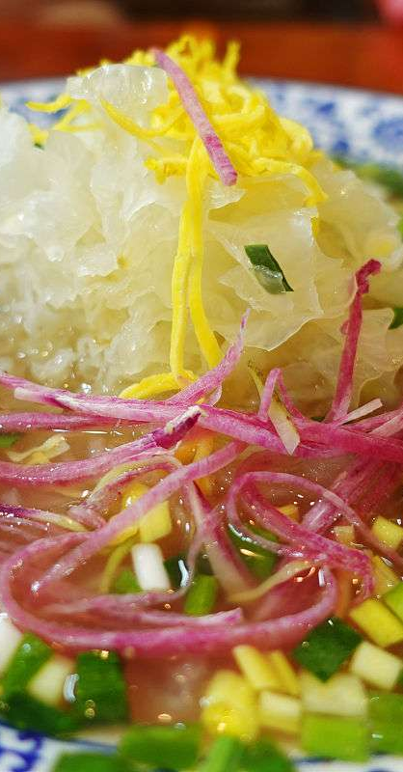
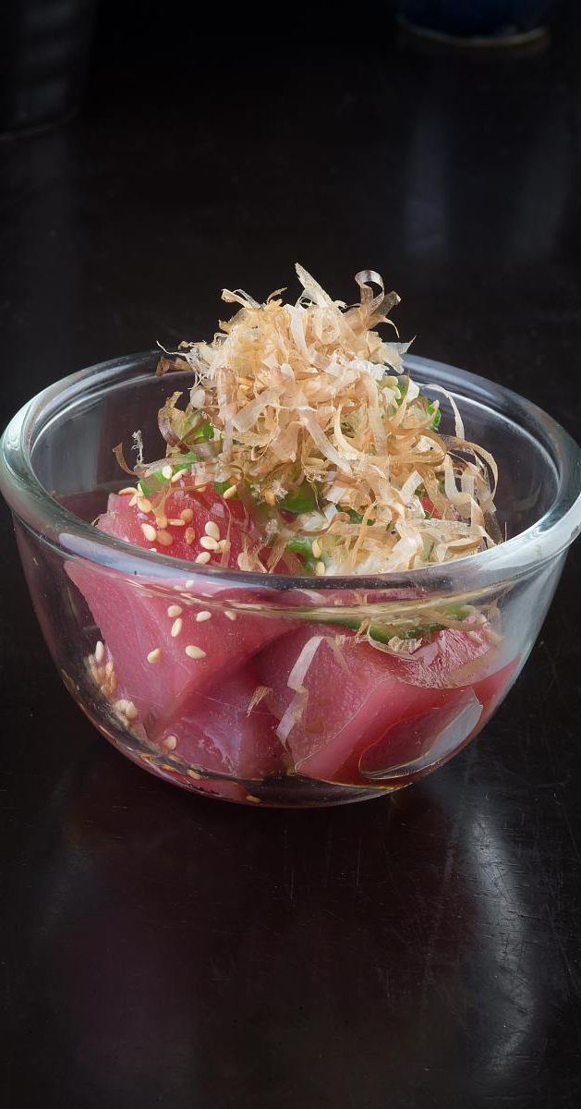
菜品特色与背景
特色
五彩拉皮是一道色香味俱佳的凉拌菜，以其丰富的色彩、爽滑的口感和独特的调味而著称。
背景
五彩拉皮源于中国的传统家常菜，经过不断的创新和改良，逐渐发展成为一道备受欢迎的凉拌菜品。

Slide 5
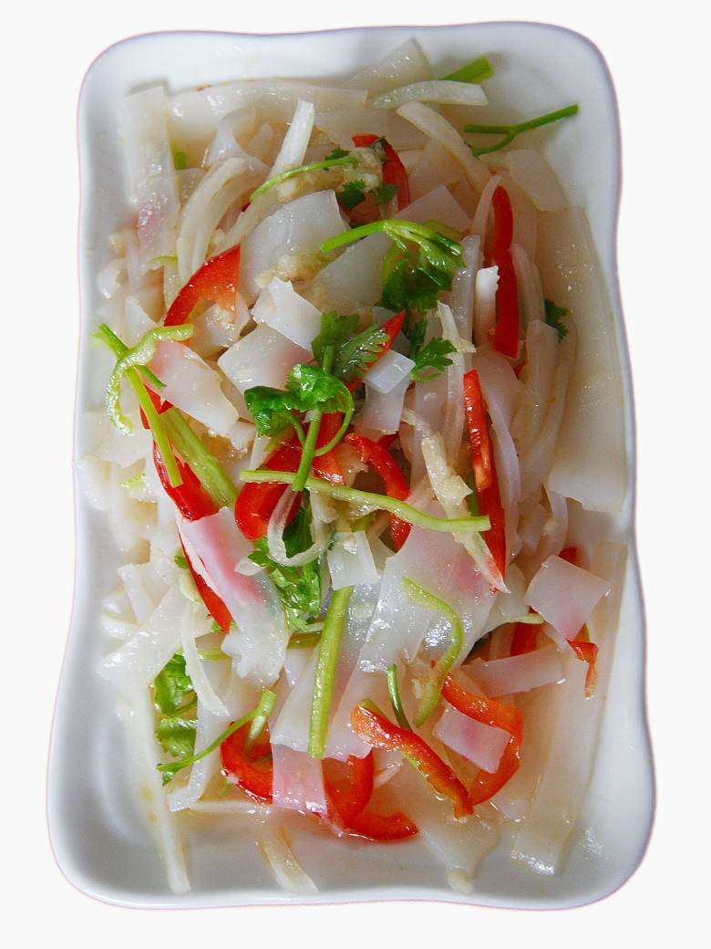
食材介绍与营养价值
食材介绍
主要食材包括粉皮、胡萝卜、鸡蛋皮，这些食材富含多种营养成分，如蛋白质、维生素、矿物质等。
营养价值
粉皮富含碳水化合物和膳食纤维，有助于提供能量和促进消化；胡萝卜含有丰富的胡萝卜素和维生素A，有助于保护视力和增强免疫力；鸡蛋皮则富含蛋白质和钙质等，有助于补充身体所需的营养素。

Slide 6
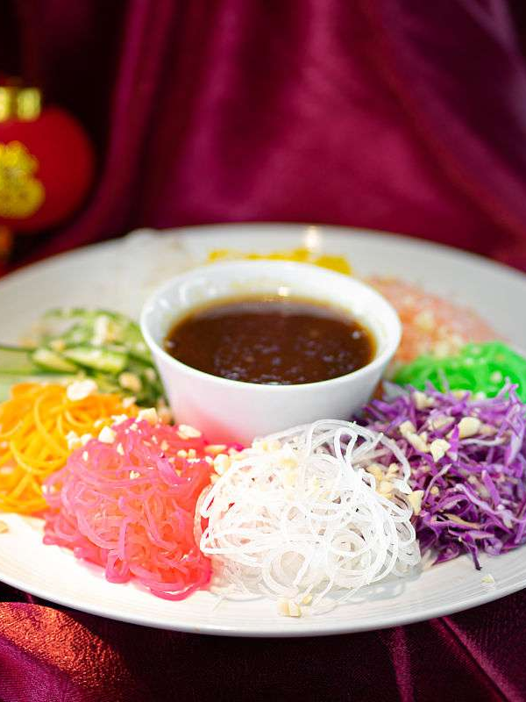
适宜场合与受众群体
适宜场合
五彩拉皮适合在家庭聚餐、朋友聚会、节日庆典等场合食用，也可作为开胃菜或下酒菜。
受众群体
五彩拉皮适合各个年龄段的人群食用，特别是喜欢凉拌菜和口味清爽的人。由于食材的多样性和营养价值，它也适合需要补充营养或改善饮食结构的人食用。

Slide 7
食材准备与选购技巧
02

Slide 8
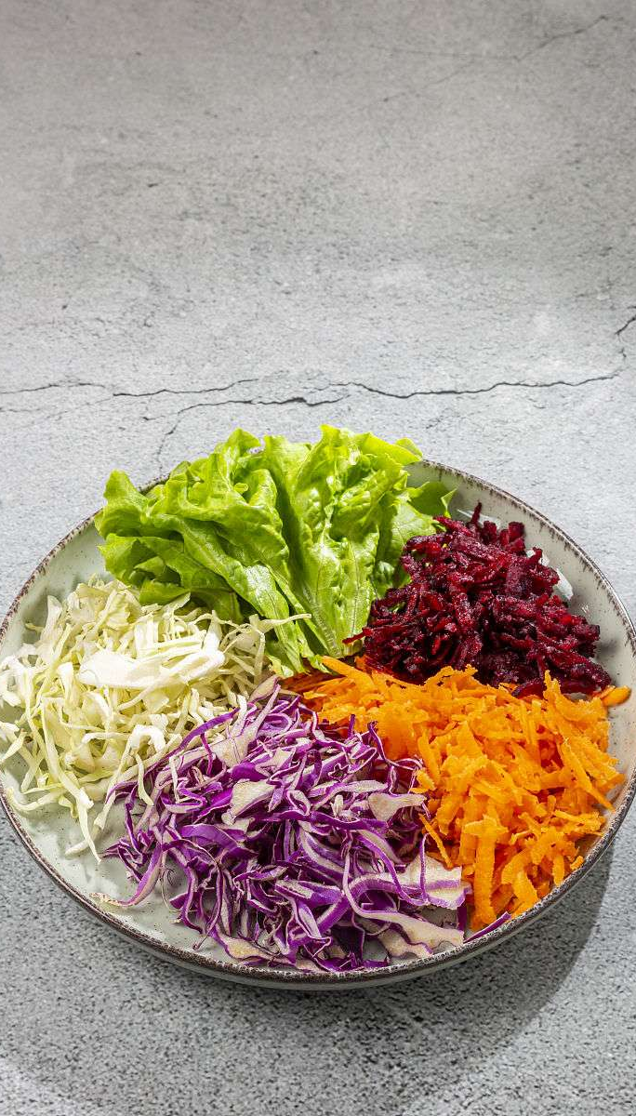
主料选择与准备方法
粉皮
01
选择质地柔软、无异味、无杂质的粉皮，使用前需用温水浸泡软化，剪成适当大小的块状。
胡萝卜
02
选购新鲜、肉质细嫩、无病虫害的胡萝卜，洗净后切成细丝备用。
鸡蛋皮
03
选用新鲜的鸡蛋，将蛋液打散后，用平底锅煎成薄皮，切成细丝备用。

Slide 9
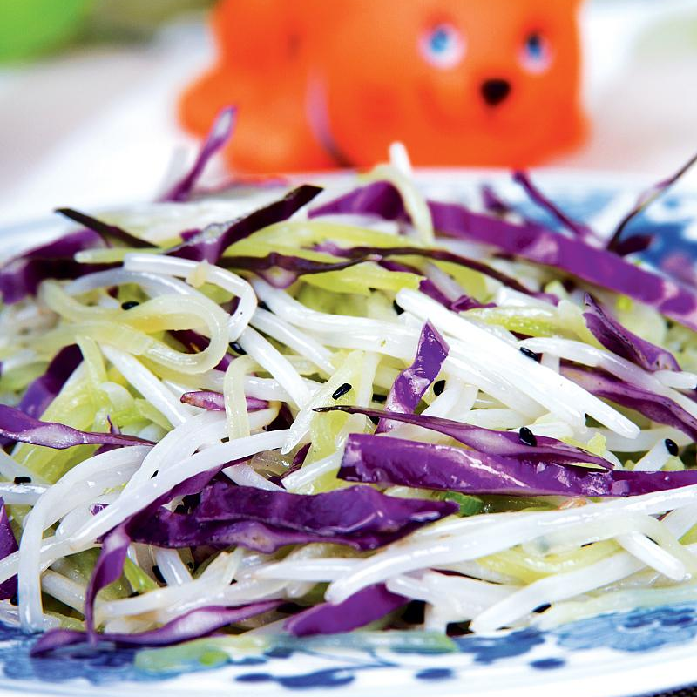
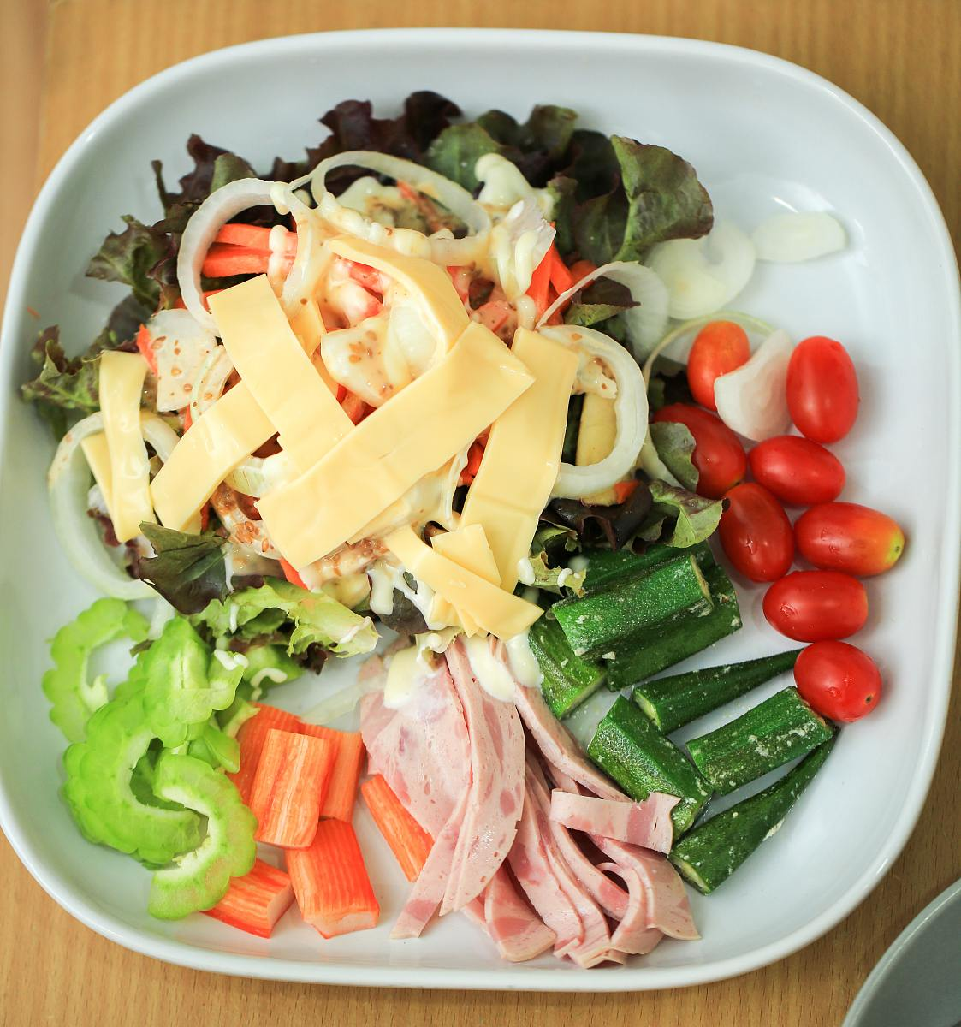
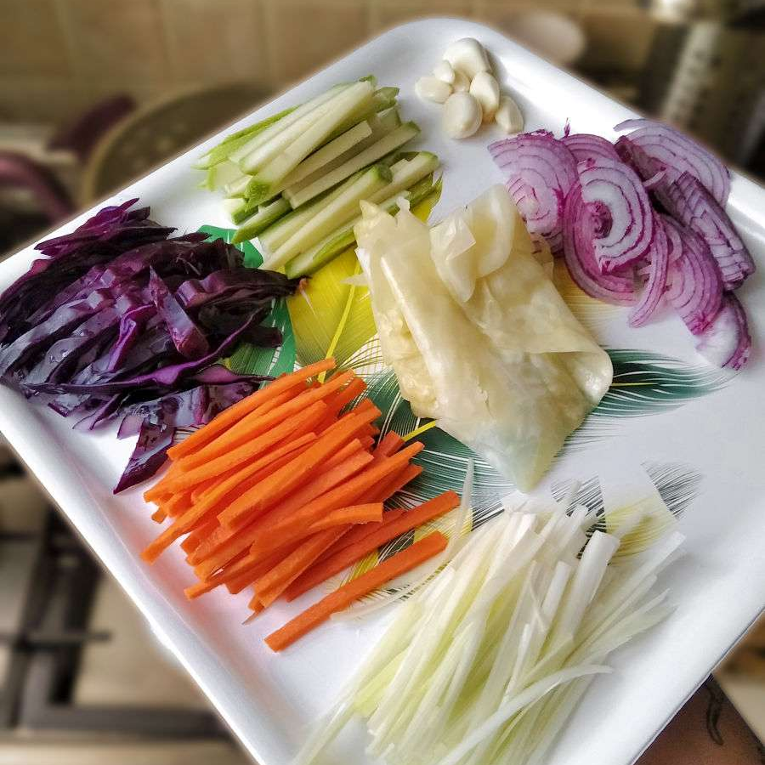
辅料搭配建议及处理方法
01
02
03
黄瓜丝
紫菜丝
豆芽
可搭配黄瓜丝增加口感和营养，将黄瓜洗净后切成细丝即可。
可加入少量紫菜丝提味，将紫菜剪成细丝备用。
豆芽清爽可口，可与五彩拉皮搭配，将豆芽洗净后焯水备用。

Slide 10
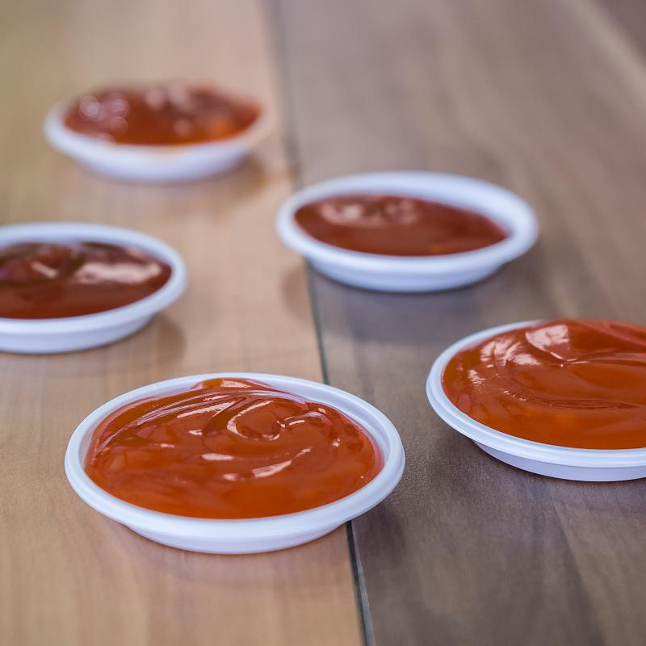
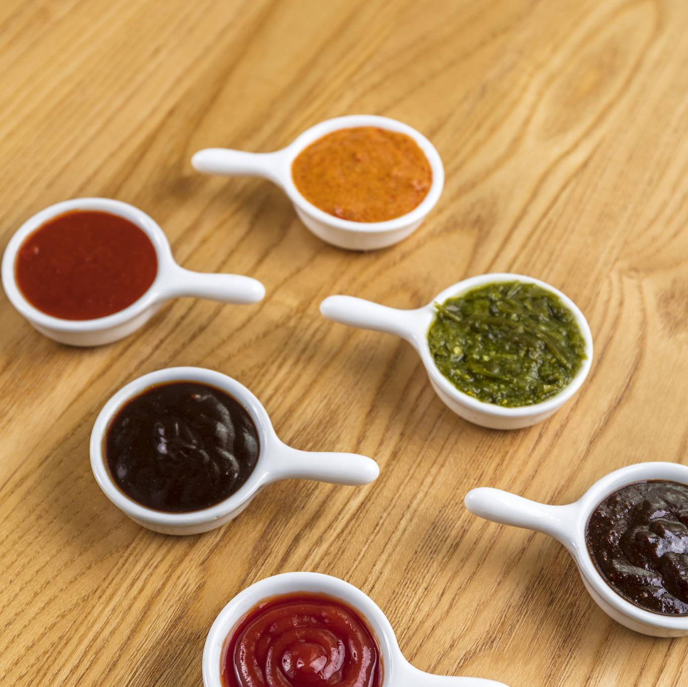
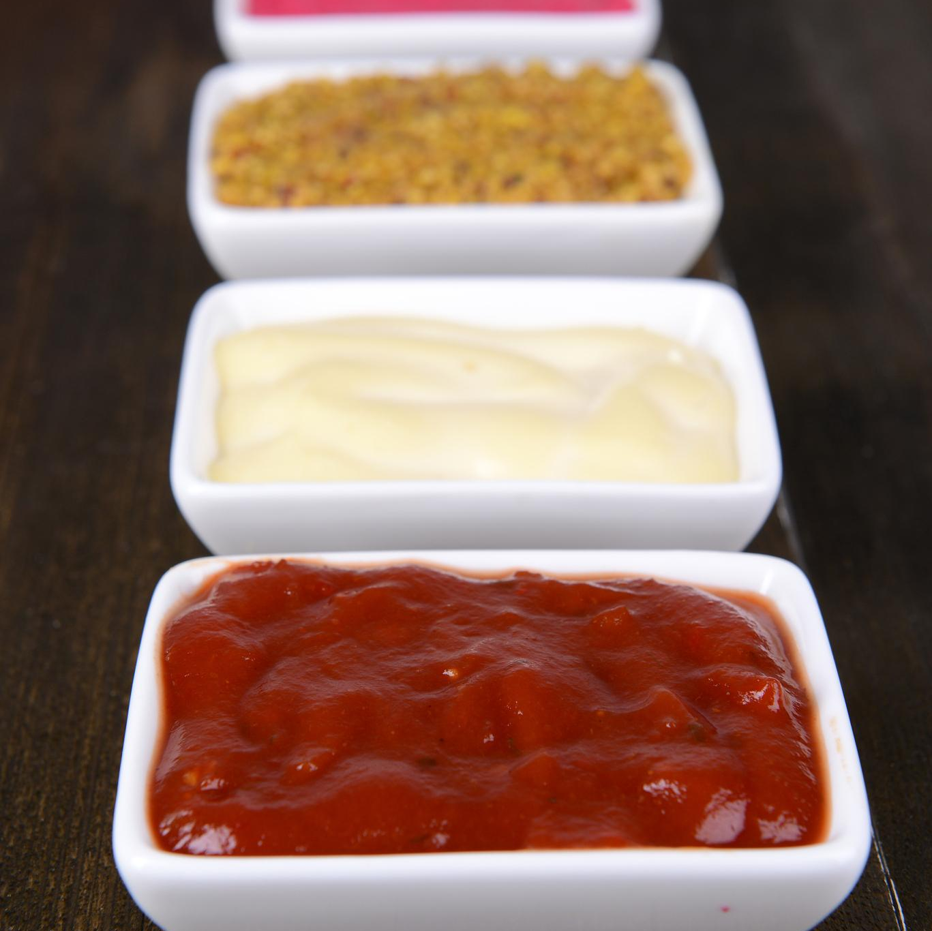
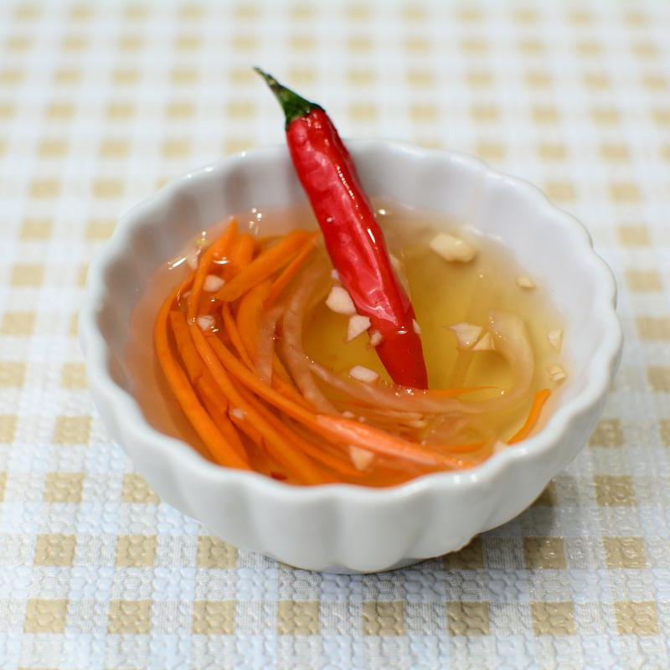
调料选购与使用技巧
麻酱
辣椒油
白砂糖
醋和生抽
选用纯正的芝麻酱或花生酱，用适量温水稀释后搅拌均匀，增加香味和口感。
根据个人口味选择辣度适中的辣椒油，可提升菜品的香辣味道。
加入少量白砂糖可以中和调料的咸味，使口感更加柔和。
适量加入醋和生抽可以增加菜品的鲜味和口感层次。

Slide 11
制作步骤详解
03

Slide 12
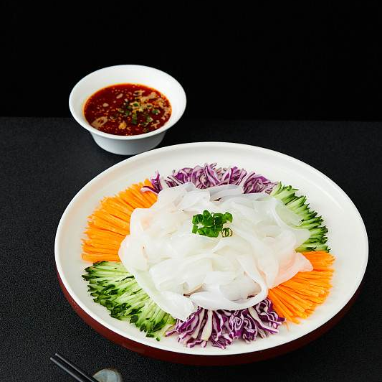
拉皮制作或选购要点
自制拉皮
选择优质淀粉，如绿豆淀粉、马铃薯淀粉等，按照淀粉与水的比例1:3混合搅拌，在锅中加水烧开，将淀粉浆倒入锅中，快速搅拌至透明状，然后倒入模具中冷却定型。
选购拉皮
在超市或菜市场购买拉皮时，应选择颜色均匀、无杂质、有弹性的拉皮，避免购买到添加过多明胶等添加剂的劣质拉皮。

Slide 13
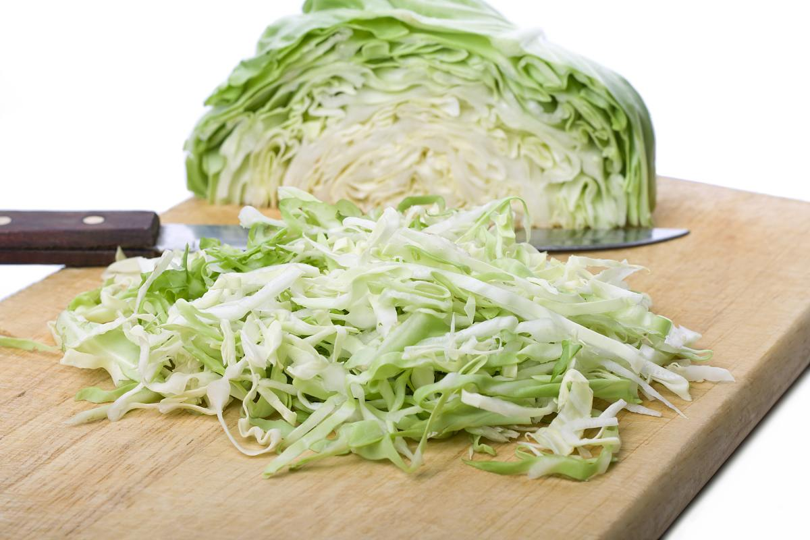
蔬菜切丝技巧分享
选用新鲜蔬菜
如黄瓜、胡萝卜、紫甘蓝等，洗净后沥干水分。
切丝工具
可使用专业的蔬菜切丝器或刀具，将蔬菜切成细长的丝状，注意切丝要均匀，以便后续拌制时更加美观和入味。

Slide 14
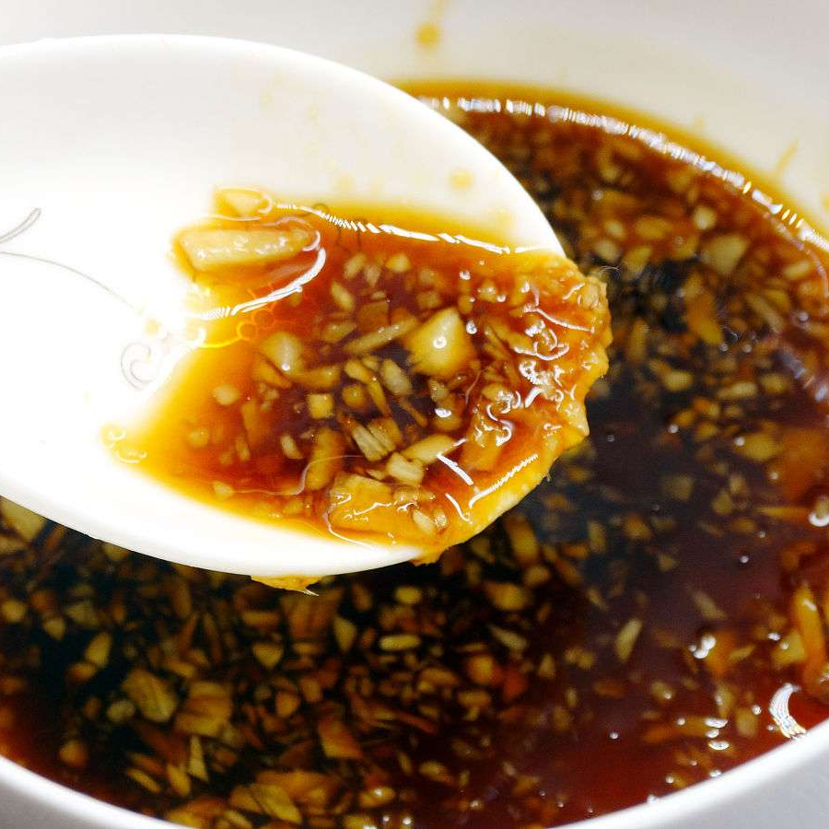
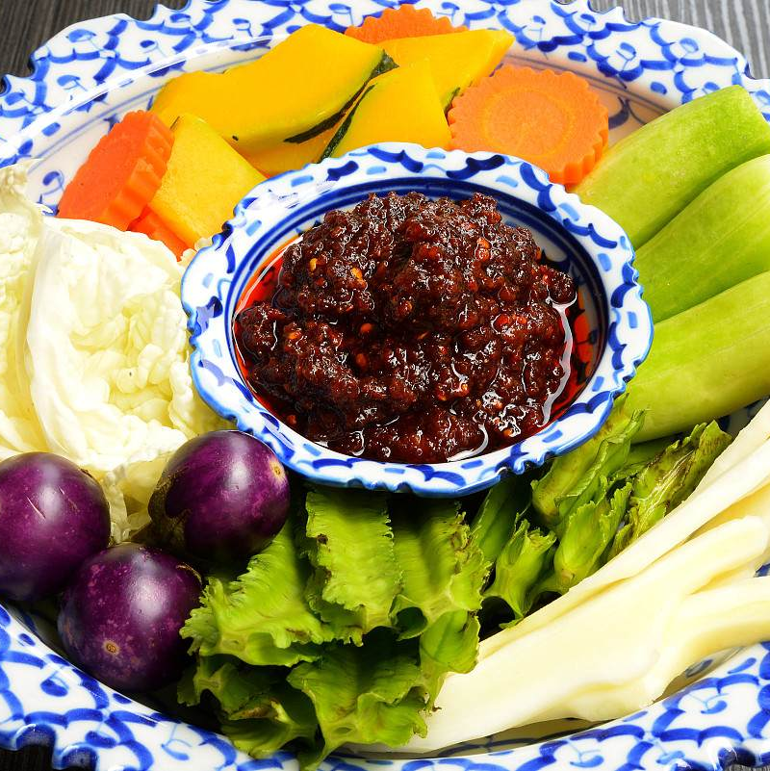
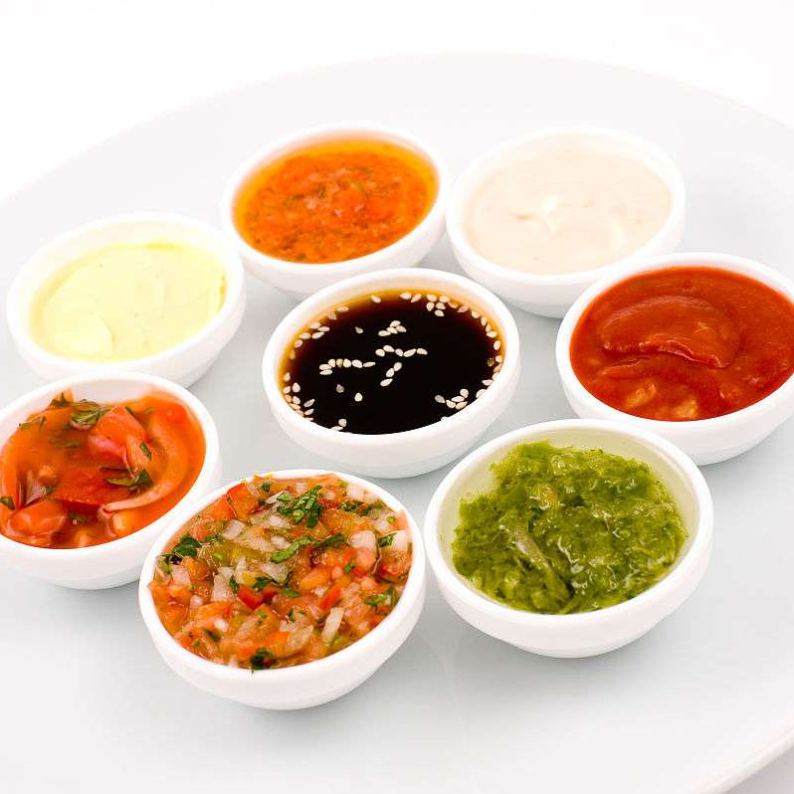
调料配制方法介绍
麻酱汁
蒜泥汁
其他调料
将芝麻酱、花生酱、酱油、醋、糖等按照一定比例混合搅拌均匀，制成浓稠的麻酱汁。
将大蒜捣成泥状，加入酱油、醋、糖、辣椒油等调料搅拌均匀，制成蒜香浓郁的蒜泥汁。
根据个人口味，还可以添加芝麻油、花椒油、香菜末等调料增加口感和香味。

Slide 15
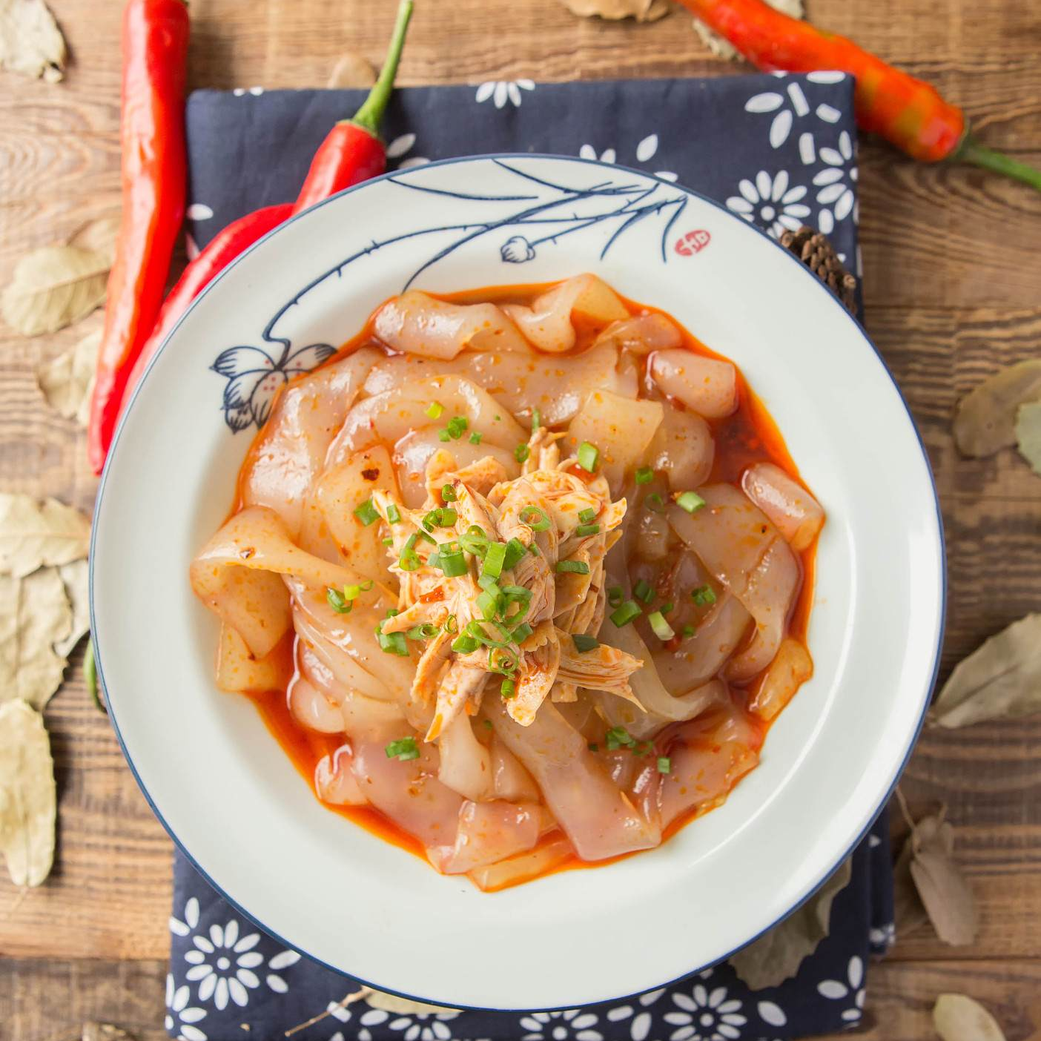
拌制过程注意事项
拉皮焯水
将拉皮放入开水中焯烫一下，捞出后过凉水，沥干水分备用。焯水的目的是使拉皮更加爽滑，同时去除多余的淀粉和杂质。
拌制顺序
将切好的蔬菜丝和拉皮放入大碗中，先加入麻酱汁或蒜泥汁等主要调料拌匀，再加入其他辅助调料调整口感和香味。注意要轻轻拌匀，避免将拉皮拌碎。
适量调味
根据个人口味适量添加调料，可以先少加一些，尝味后再逐步添加至满意为止。避免一次性加入过多调料导致口感过咸或过辣等。

Slide 16
口感调整与风味提升
04

Slide 17
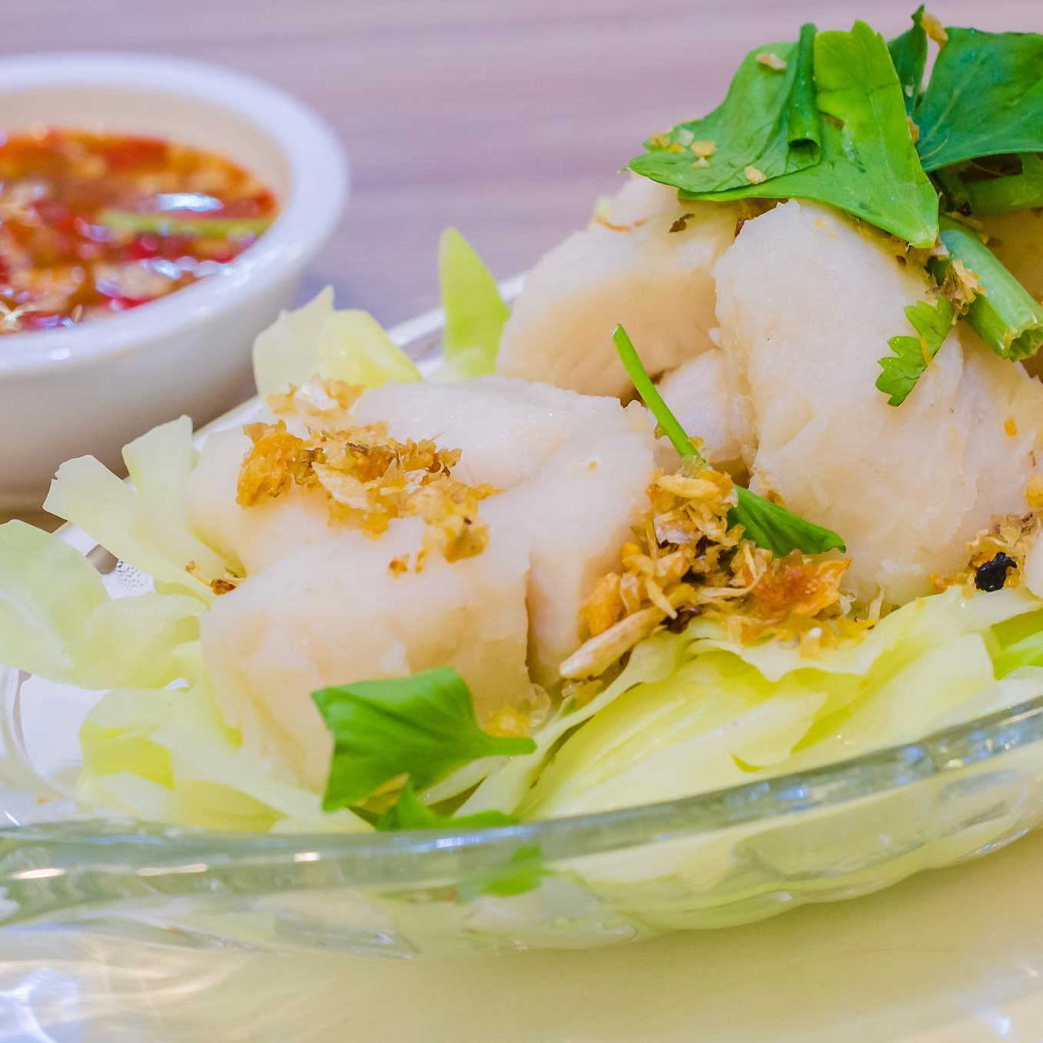
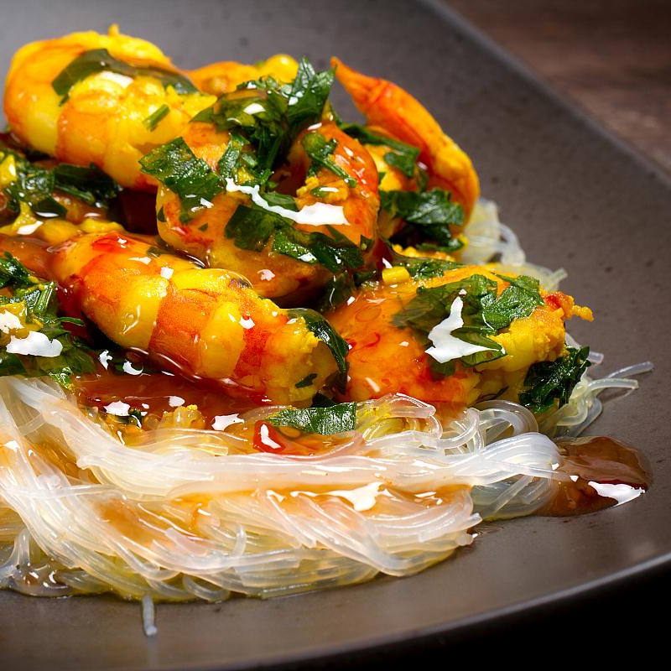
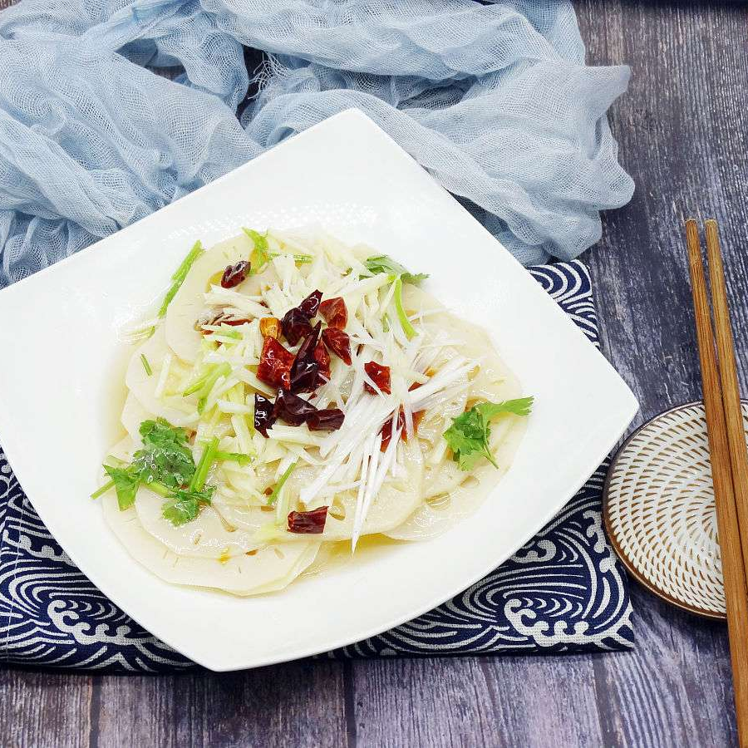
蒜泥醋汁调制技巧
醋的选择
建议使用米醋或陈醋，它们酸味柔和，能为拉皮增添醇厚口感。
蒜泥的制作
将大蒜捣成泥状，可以加入少许盐，有助于提升蒜的香气和口感。
比例掌握
蒜泥与醋的比例可根据个人口味调整，一般建议蒜泥与醋的比例为1:3。

Slide 18
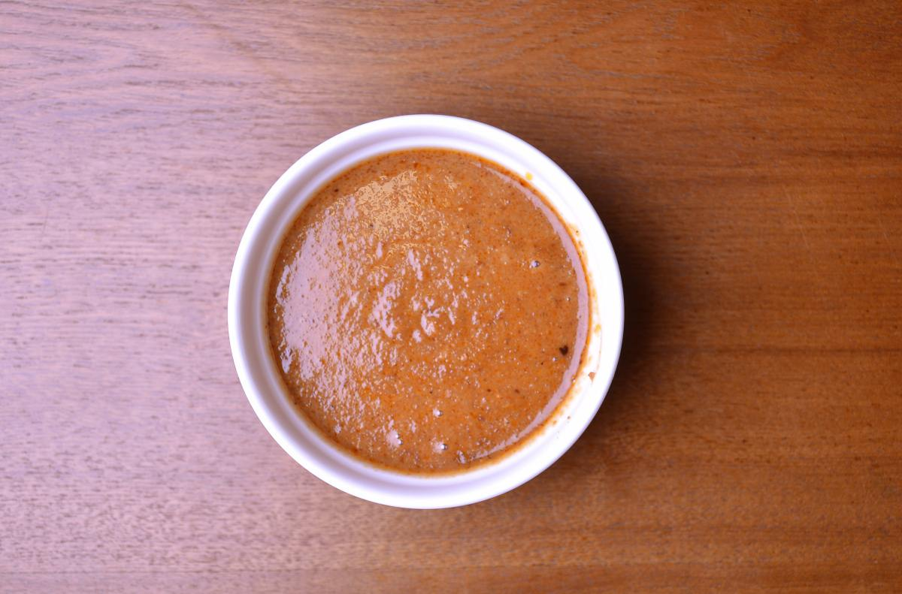
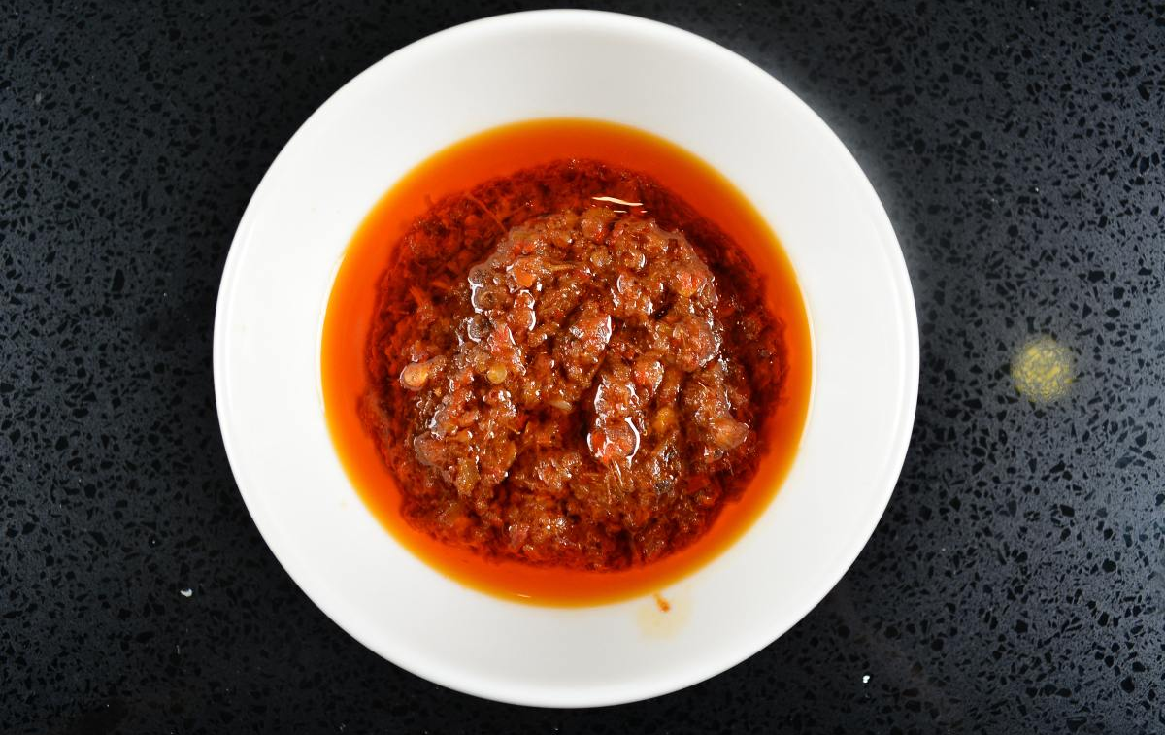
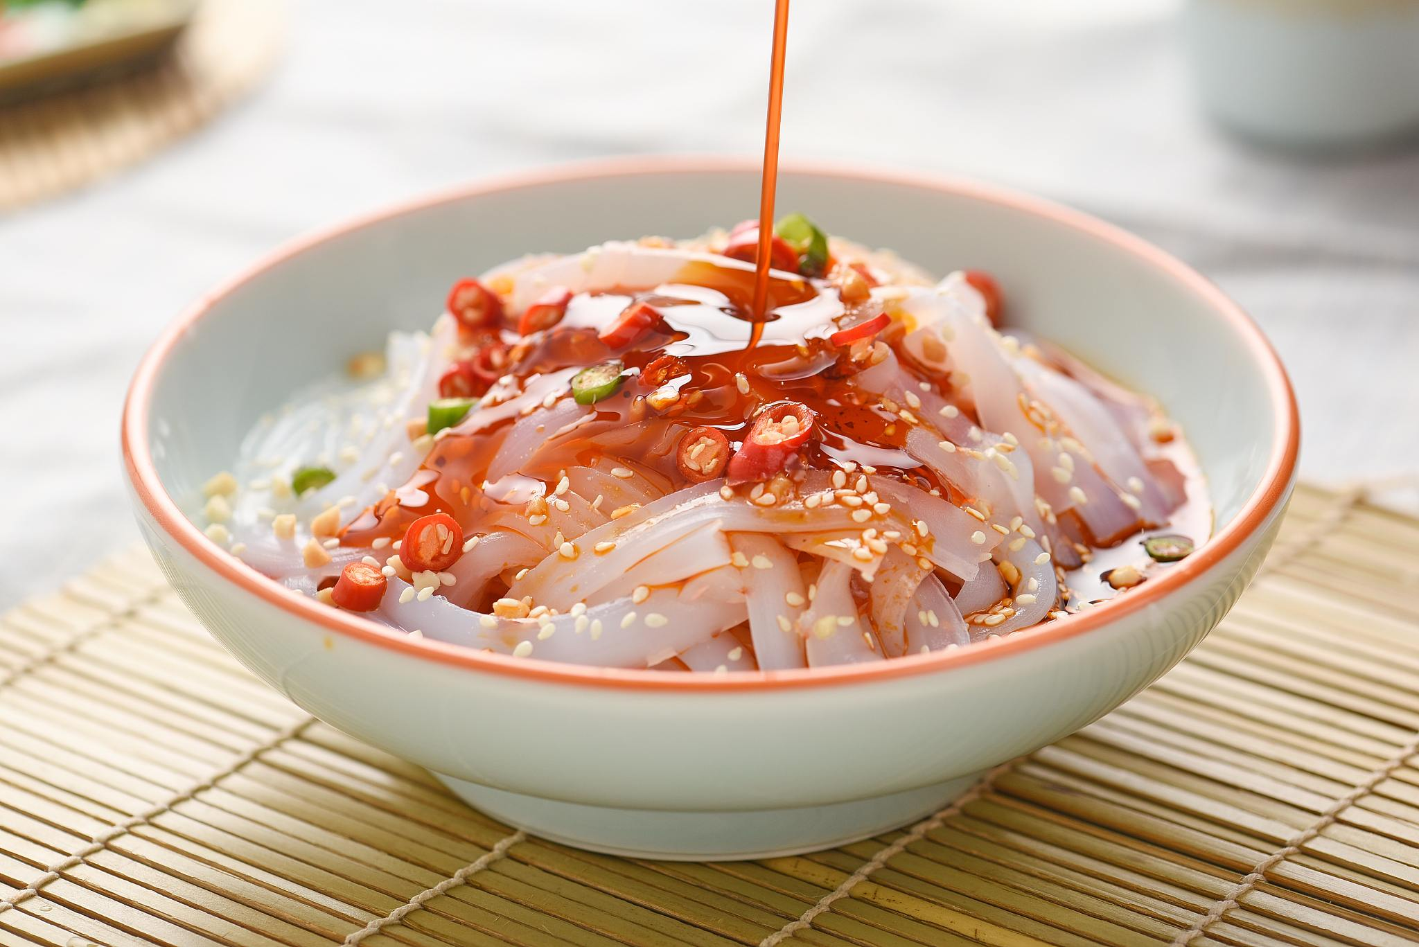
其他调料使用建议
麻酱的加入
白砂糖的点缀
麻酱能为拉皮增添香浓口感，建议使用前先用温水稀释，以免过于厚重。
适量加入白砂糖可以中和酸辣口感，使整体味道更加和谐。
辣椒油的选用
根据个人口味选择辣度适中的辣椒油，为拉皮增添香辣风味。

Slide 19

根据个人口味调整策略
01
喜欢酸甜口感的，可以增加醋和白砂糖的用量。
02
喜欢香辣风味的，可以多加辣椒油和蒜泥。
03
喜欢浓郁口感的，可以增加麻酱的用量，减少醋的比例。
04
根据食材的多少和个人口味的轻重，适量调整调料的用量。

Slide 20
摆盘装饰与食用建议
05

Slide 21
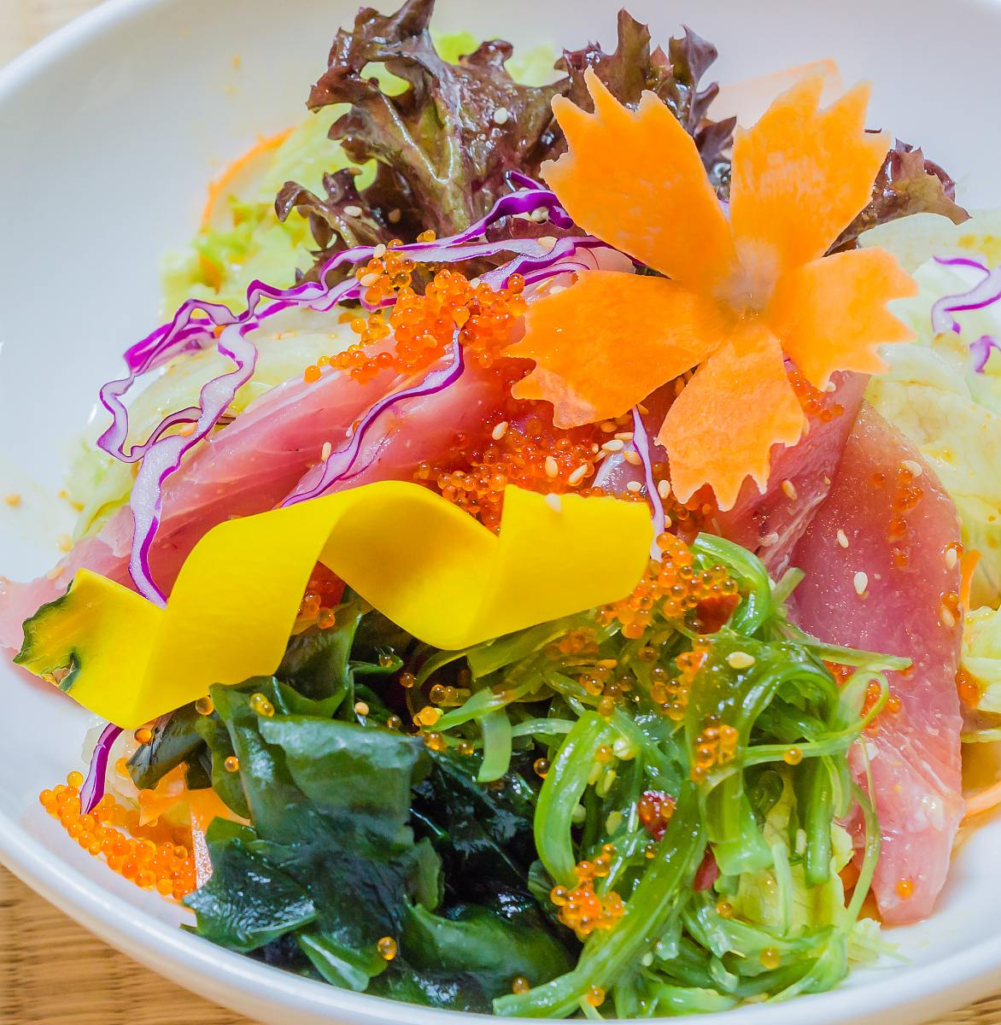
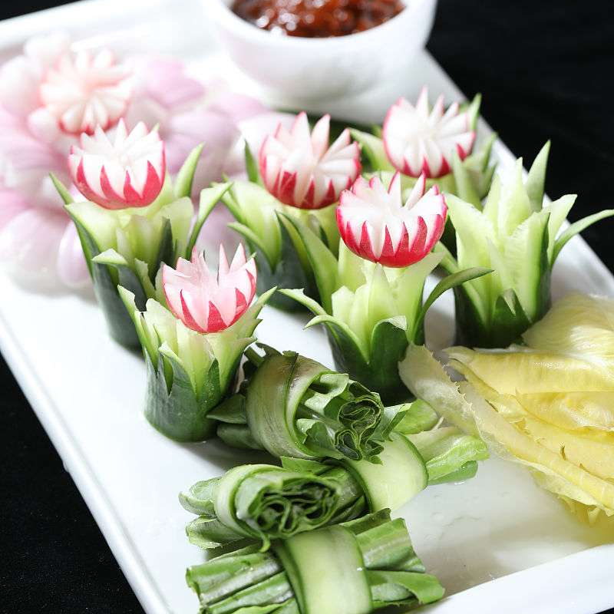
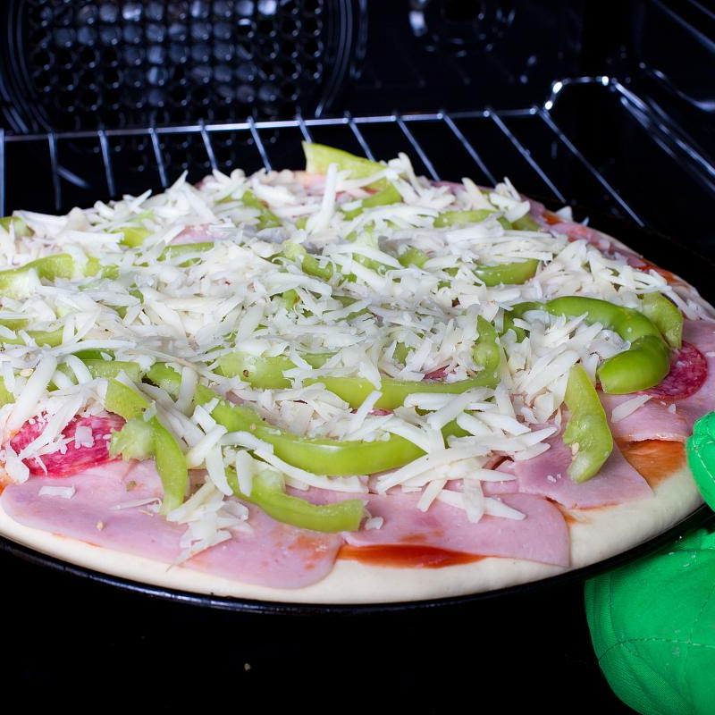
色彩搭配原则分享
食材天然色彩
色彩对比与协调
色彩与食欲
利用粉皮的白色、胡萝卜的橙色、鸡蛋皮的黄色等天然食材色彩进行搭配，营造出丰富的视觉效果。
在摆盘时，注意色彩的对比与协调，如将胡萝卜丝与粉皮相间摆放，形成鲜明的色彩对比，同时又不失和谐感。
研究表明，色彩可以影响人的食欲。因此，在五彩拉皮的色彩搭配上，可以倾向于选择能够激发食欲的暖色调食材，如红色、橙色等。

Slide 22
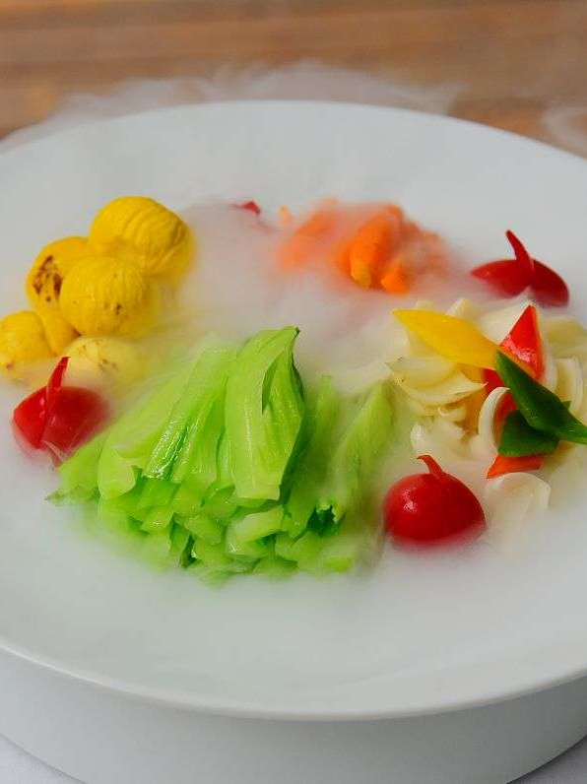
摆盘技巧展示
01
层次感营造
在摆盘时，可以将不同食材按照一定顺序层层叠加，形成有层次感的视觉效果。例如，可以先将粉皮铺在盘子底部，然后在上面依次摆放胡萝卜丝、鸡蛋皮等食材。
02
造型创意
可以尝试将食材摆放成不同的造型，如将胡萝卜丝摆放成花朵形状，或者将鸡蛋皮切成丝状作为点缀等，以增加菜品的趣味性和吸引力。
03
空隙利用
在摆盘时，不必将所有食材都紧密地摆放在一起，可以适当留出一些空隙，让整个盘子看起来更加透气和舒适。

Slide 23
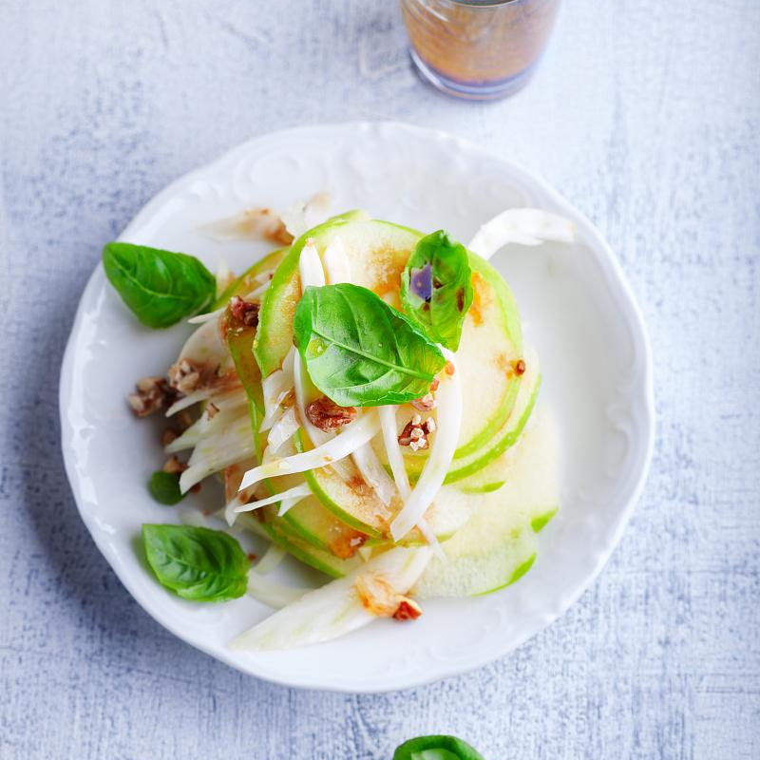
食用方式及搭配建议
凉拌食用
五彩拉皮作为一道凉拌菜，可以直接食用。在食用前，可以根据个人口味加入适量的调料进行调味。
搭配主食
五彩拉皮也可以作为一道配菜，搭配米饭、馒头等主食一起食用。其清爽的口感可以中和主食的油腻感，使整顿餐食更加美味可口。
搭配饮品
在食用五彩拉皮时，可以搭配一些清爽的饮品一起享用，如绿茶、果汁等。这些饮品不仅可以解腻增香，还能为整顿餐食增添一丝清新气息。

Slide 24
注意事项与常见问题解答
06

Slide 25
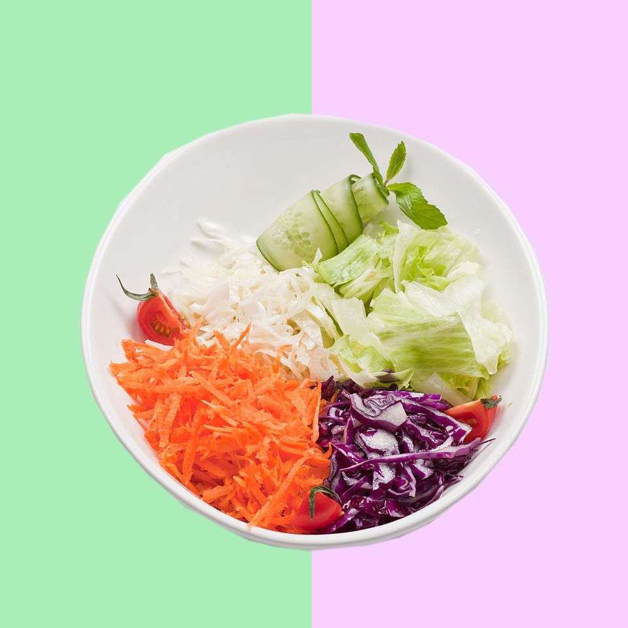
食材保存方法及注意事项
粉皮
01
应存放在干燥、通风、阴凉的地方，避免阳光直射和高温，防止变质。开封后应尽快食用，以保证口感和新鲜度。
胡萝卜
02
应存放在冰箱中，保持适当的湿度和温度，避免与其他食物混放，以免产生异味。
鸡蛋皮
03
制作前应检查鸡蛋是否新鲜，有无裂痕或沙门氏菌污染。鸡蛋皮应存放在冰箱中，并尽快使用。

Slide 26
制作过程中常见问题解答
如何避免粉皮粘连？答
在制作过程中，可以在粉皮之间撒上一些干粉，如淀粉或面粉，以防止粘连。此外，将粉皮煮熟后，应立即用冷水冲洗，也有助于避免粘连。
胡萝卜切丝的技巧是什么？答
胡萝卜切丝时，可以先将胡萝卜切成薄片，然后再将薄片堆叠起来切成细丝。使用锋利的刀具和稳定的刀法可以保证切出的丝更加均匀和细腻。
鸡蛋皮如何制作？答
鸡蛋皮的制作方法是将鸡蛋液倒入平底锅中，用小火慢慢加热，待鸡蛋液凝固后，轻轻揭起即可。注意火候不要过大，以免鸡蛋皮破裂。

Slide 27
食品安全知识普及
1
食材要新鲜
选择新鲜、无变质的食材是制作五彩拉皮的关键。变质的食材可能含有有害细菌或毒素，对人体健康造成危害。
加工要卫生
2
在制作过程中，要保持厨房用具、容器和手的清洁卫生，避免交叉污染。生熟食材要分开存放和处理，以免细菌传播。
食用要适量
3
虽然五彩拉皮是一道美味的凉拌菜，但也要注意适量食用。过量食用可能增加肠胃负担，引起消化不良等问题。

Slide 28

谢谢聆听

